Slide 1
Magnetismus
Vlastnosti
magnetického pole

Slide 2
Základní vlastnosti magnetického pole
Tyčový magnet
  má dva póly: severní a jižní
  opačné póly se přitahují
  shodné póly se odpuzují
S
N
S
N
S
N
F
F
S
N
N
S
F
F

Slide 3
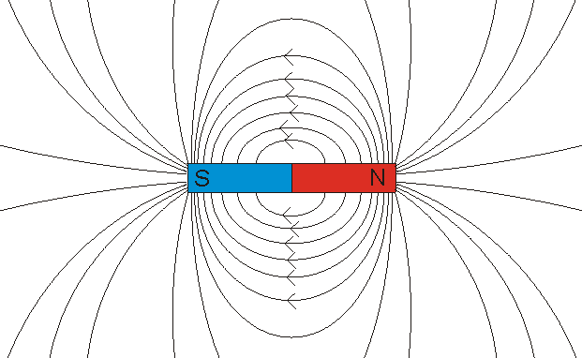
Základní vlastnosti magnetického pole
Znázorňování magnetického pole
Siločáry
Siločára je tvořena množinou bodů se stejnou intenzitou magnetického pole

Slide 4
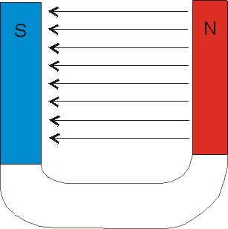
Základní vlastnosti magnetického pole
Homogenní magnetické pole
Nehomogenní magnetické pole
Podkovový magnet

Slide 5
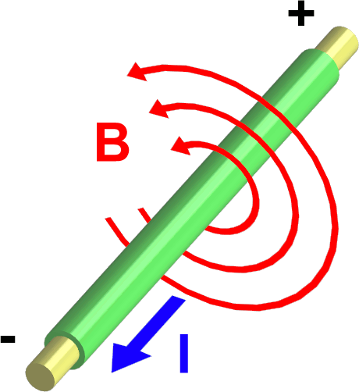
Magnetické pole v okolí vodiče
V okolí přímého vodiče má tvar soustředných válců.
Směr siločar závisí na směru proudu ve vodiči

Slide 6
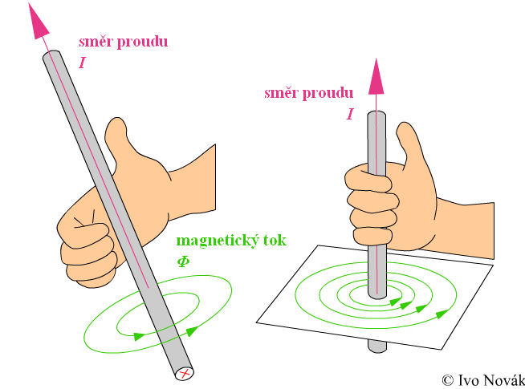
Magnetické pole v okolí vodiče
Ampérovo pravidlo
pravé ruky
Palec ukazuje směr proudu ve vodiči, zahnuté prsty směr siločar

Slide 7
Magnetické pole v okolí vodiče
I
I

Slide 8
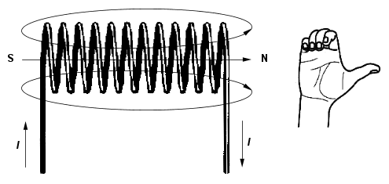
Magnetické pole cívky - solenoidu
Má tvar jako u tyčového magnetu
Pro určení pólů cívky lze použít pravidlo pravé ruky: zahnuté prsty ukazují směr proudu v závitech palec ukazuje severní pól

Slide 9
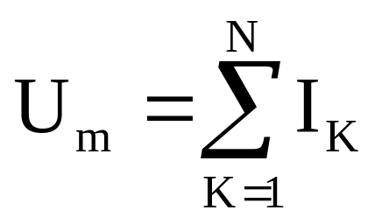


Magnetické napětí
Je vytvořeno důsledkem průchodu proudu vodičem
Velikost je dána součtem proudů obepnutých uzavřenou siločárou.
I₁
I₂
I₃
Pro cívku
platí:
U_{m}

Slide 10
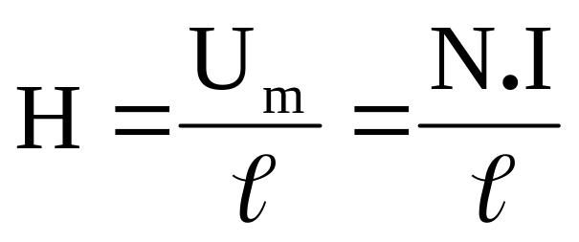
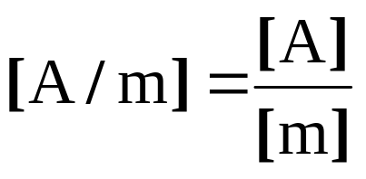
Intenzita magnetického pole
Vyjadřuje jak je pole v daném místě „silné“.
Intenzita magnetického pole je vektorová veličina:
  velikost:
        l – délka siločáry
        N – počet závitů cívky
  směr je dán tečnou k siločáře

Slide 11
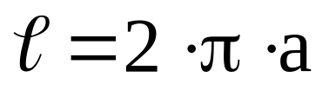
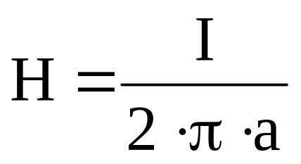
Intenzita magnetického pole v okolí dlouhého přímého vodiče
I
H₂
a₂
H₁
a₁

Slide 12

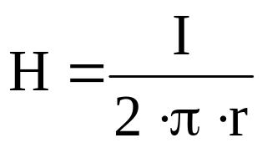

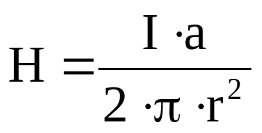

Intenzita magnetického pole v okolí dlouhého přímého vodiče
I
r
H
r
a
Největší intenzita je na povrchu vodiče Ve středu vodiče je intenzita nulová

Slide 13
Příklad 161.1
Vypočtěte velikost intenzity magnetického pole v okolí vodiče s poloměrem 5mm, kterým prochází proud 20A ve vzdálenostech od středu vodiče:
a [mm] | 1 | 3 | 5 | 10 | 100 | 1000
H [A/m]
127,32
381,97
636,6
318,3
31,83
3,18

Slide 14
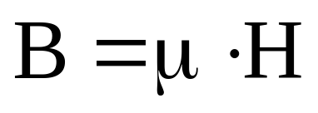

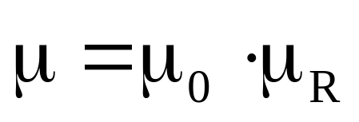
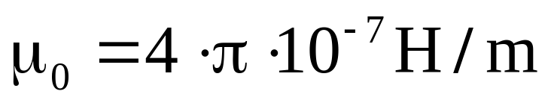
Magnetická indukce
Představuje počet siločar připadajících na jednotku plochy v daném prostředí.
[Tesla]
µ - permeabilita
µ_{o} - permeabilita vakua:
µ_{R} – relativní permeabilita: vlastnost prostředí

Slide 15
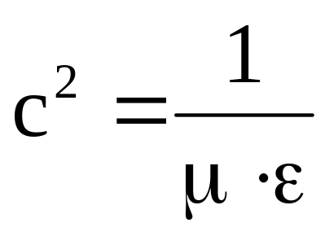
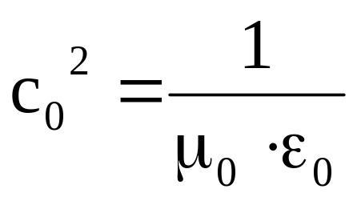
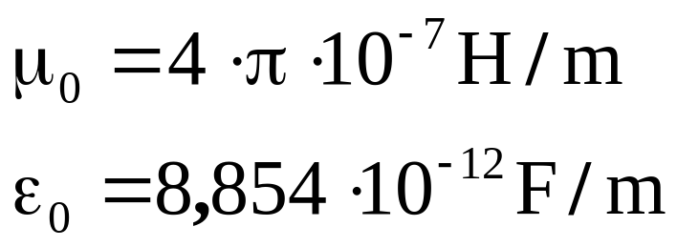
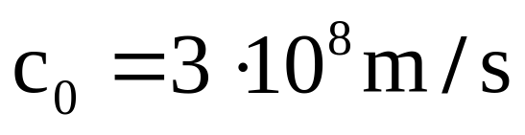
Poznámka
Rychlost šíření elektromagnetického vlnění (světlo) závisí na
permeabilitě a permitivitě prostředí
Příklad 161.2
  Vypočtěte rychlost světla ve vakuu

Slide 16
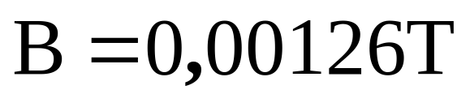
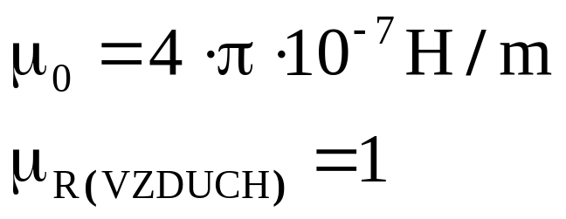
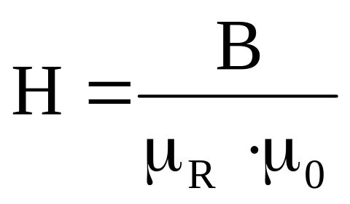
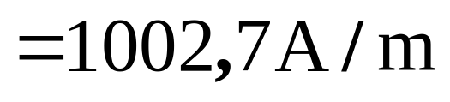
Příklad 161.3
Vypočtěte potřebnou intenzitu magnetického pole pro indukci 0,00126T ve vzduchu

Slide 17
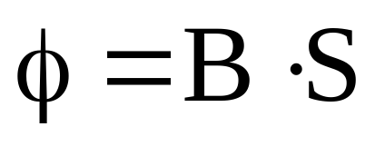
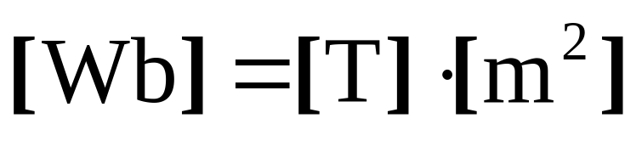
Magnetický tok
jedná se o měřitelnou veličinu
udává počet siločar v určitém prostoru
zdrojem magnetického toku je magnetické napětí
[Weber]
S – kolmá plocha, kterou prochází siločáry

Slide 18
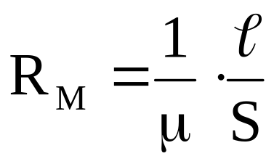
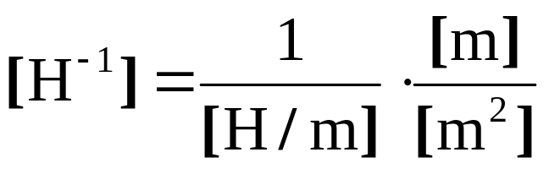
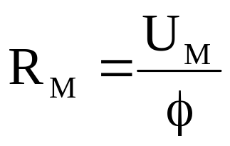
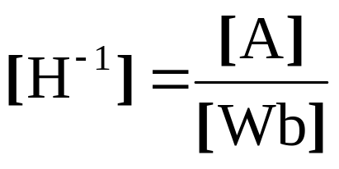
Magnetický odpor – magnetický obvod
µ_{R}
S
l
„Ohmův zákon“ pro magnetický obvod

Slide 19

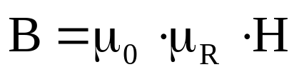
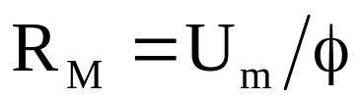

Magnetické pole - shrnutí
Magnetické napětí
µ_{R}
Intenzita mag. pole
Magnetická indukce
Magnetický tok
I
Magnetický odpor
S
N
Odpor mag. obvodu
l
φ

Slide 20
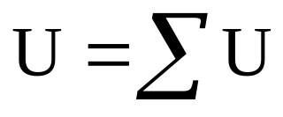

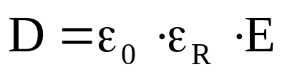

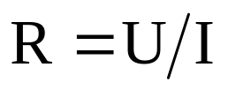
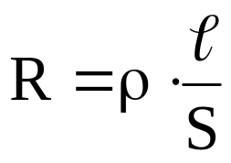
Magnetické pole - shrnutí
Magnetické napětí
Elektrické napětí
Intenzita mag. pole
Intenzita
el. pole
Magnetická indukce
Elektrická indukce
Magnetický tok
Elektrický proud
Magnetický odpor
Elektrický odpor
Odpor mag. obvodu
Odpor
vodiče

Slide 21




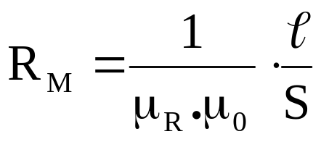
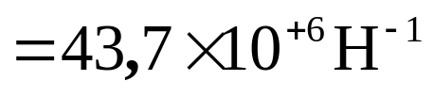
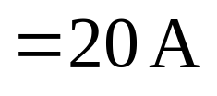
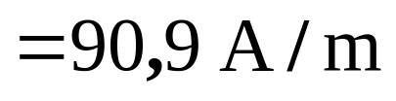
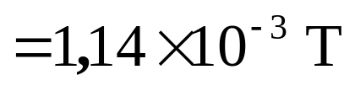
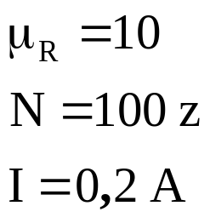
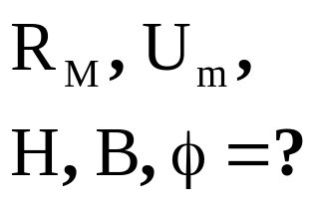
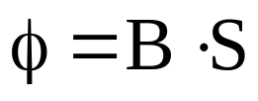
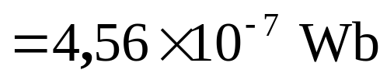
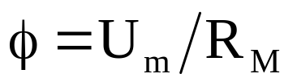
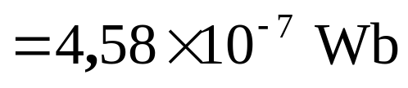
Příklad 161.4
µ_{R}
10
80
I
S
N
l
40
φ
50

Slide 22
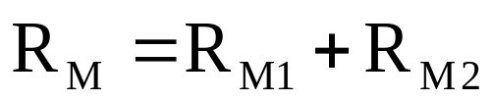
Magnetický obvod se vzduchovou mezerou
Při výpočtu obvodu se vzduchovou mezerou se obvod rozdělí na dvě části: jádro a mezera.
Každá část má svůj magnetický odpor.
Celkový odpor se vypočítá jako součet dílčích odporů
(obdobně jako u elekrických obvodů)
µ_{R}
R_{M1}
I
R_{M2}
S
N
l
φ

Slide 23
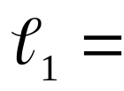
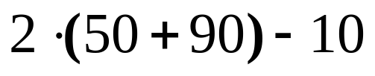
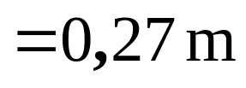
















Příklad 161.4
µ_{R}
I
d
S
N
l
φ

